Slide 1
SAĞLIKLI BİR GELECEK İÇİN
“Sağlıklı Yaşa…”

Slide 2
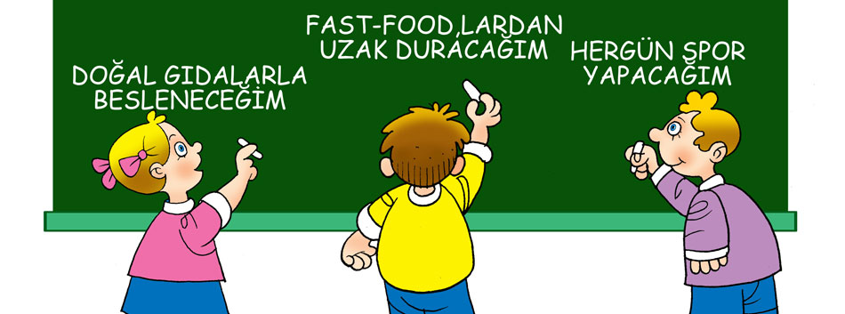
Sağlıklı yaşamı destekleyen;
Çeşitli sistem ve yapılarıyla vücudun kendisi
Bilinçli gayretleriyle insanın kendisi

Slide 3
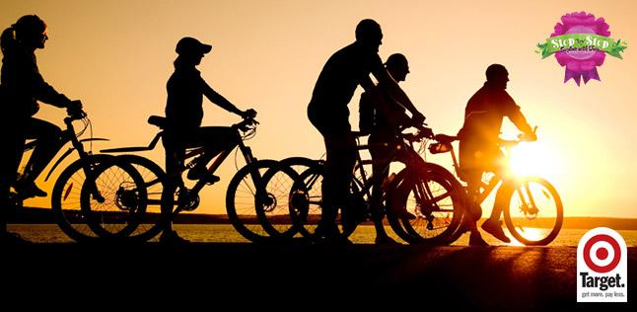
Yaşam Tarzına Dikkat Et!
Uygun şekilde beslen!
Yeterli uyu!
Düzenli spor yap!

Slide 4
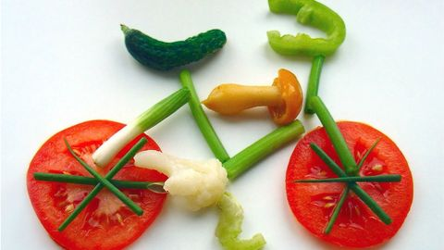
Sağlıklı Beslen!

Slide 5
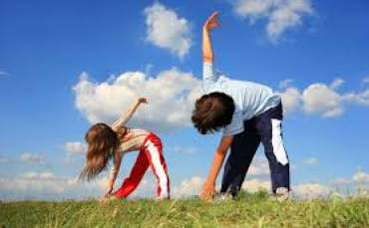
Bilgili olmak;
Sağlıklı yaşam yılını ve kalitesini arttırır,
Bireylerin doğru bilgi ve hizmete ulaşmasını sağlar,

Slide 6
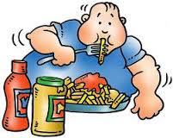
Bilgili Olmazsak Ne Olur?
Sağlık ve yaşam kalitesi düşer!

Slide 7
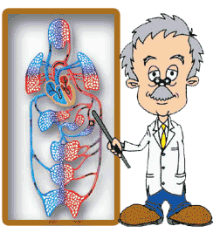
Vücudumuzu tanıyalım…
Vücudunu yapı ve işlevleriyle tanı!

Slide 8
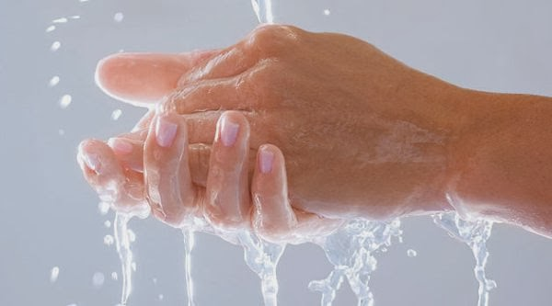
Kişisel Hijyenine Özen Göster!
Ağız ve diş, kulak, burun gibi organların temiz tut…
Vücut temizliği için banyo yap!
Diş fırçası, tırnak makası gibi kişisel eşyalarını paylaşma!

Slide 9
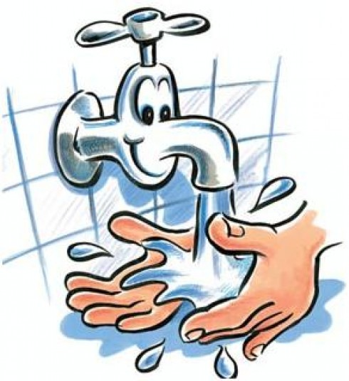
Ortak kullanım mekânlarının, temizliğine dikkat et!
Umumi yerlerde çatal, kaşık gibi araçların temizliğini kontrol et!

Slide 10
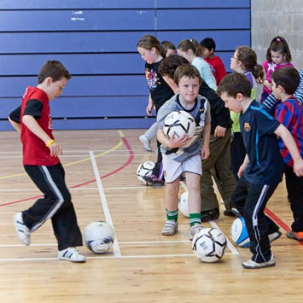
Fiziksel aktivite ve egzersiz;
Kalp ve damar sağlığını iyileştirir.
Dokuların dahi iyi beslenmesini sağlar.
Kandaki kolesterol ve şeker seviyesini düzeltir.
Vücudun görünümünü güzelleştirir.

Slide 11
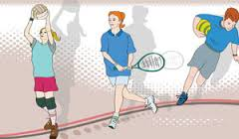
Fiziksel aktivite ve egzersiz;
Beyne giden kanın dolaşımını ve hormonların salgılanmasının düzenliliğini sağlar.
Endorfin hormonlarının düzenli salgılanmasını sağlar.

Slide 12
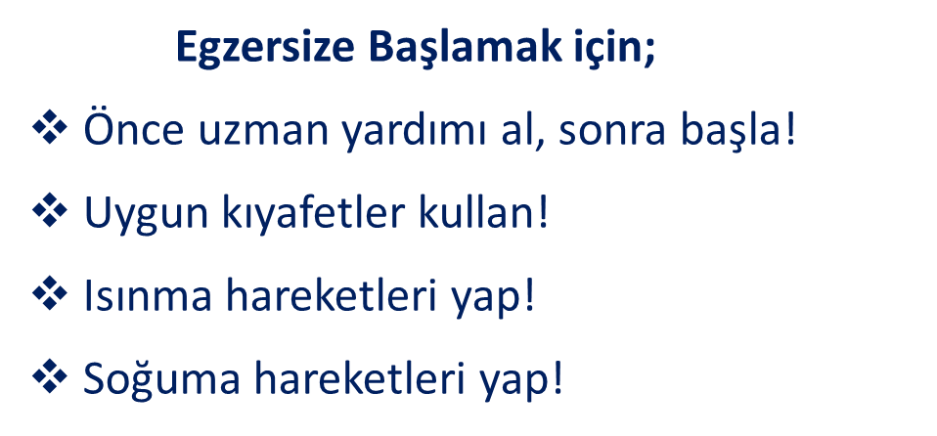

Slide 13
‘Hayır’ diyebilmek öğrenilen ve
öğretilebilen sosyal bir beceridir.

Slide 14
‘Hayır’ demeyi öğrenmek için öncelikle
neden,
nerede,
ne zaman,
kime ve nasıl
“hayır” denileceğinin
bilinmesi gerekir.

Slide 15
‘Hayır’ demek için en etkili yöntem,
kişinin ne istediğini bilmesi,
seçim yapması,
karar vermesi
ve bunu karşıdakine açık bir dille,
etkin iletişimle aktarabilmesidir

Slide 16
Hayır demenin sonuçlarının olumsuz olacağı ile ilgili, çoğunlukla abartılmış ve yanlış olan algılama ‘hayır’dan kaçınılmasına neden olur.
Oysa Kötü olan şeylere HAYIR demek bir erdemdir
Notes:
Onaylanmak ve beğenilmek insanın önemli ihtiyaçlarındandır.
Zaman zaman, bu ihtiyacını karşılayabilmek için kişi,
kendi isteklerini bir kenara atarak
diğer insanların istek ve beklentilerini karşılamak
adına onlara ‘evet’ der.
Aksi takdirde beğenilmemekten, yalnız kalmaktan korkar. Bazen kişi nasıl ‘hayır’ denileceğini bilemez ve çaresizce ‘evet’ der

Slide 17
Neden ‘Hayır’ Diyemeyiz?
‘Hayır’ dememek bir çok kişi için,
kendisi hakkında
‘bencil’, ‘kötü’, ‘düşüncesiz’ gibi
yakıştırmaların yapılmasını engelleyici
işlev görebilir

Slide 18
Ne zaman hayır demeliyiz?
Kişi üzerinde gereğinden fazla stres yaratan işlere
‘hayır’ diyebilmelidir.
Bir duruma ‘evet’ veya ‘hayır’ demeden önce süre
istenebilir. Böylece ‘hayır’ cevabı daha kolay
erilebilir.
‘Evet’ demeden önce sorumlulukların da gözden geçirilmesi önemlidir. Daha fazla sorumluluk yükleyen istenmeyen işlere ‘hayır’ demek uygun olur.

Slide 19
Nasıl hayır demeliyiz?
Kendi isteklerinizi belirlemek ve bunları hayata geçirmek için,
1. Ne istiyorum?
2. Beni neler mutlu eder?
3. Kimlerle birlikte zaman geçirmekten zevk alıyorum?
4. Nerede/nasıl davranmalıyım?
Sorun?

Slide 20
a. Direk ve açıkça hayır demek:
Bazen en doğru yöntem hiçbir bahane yaratmadan,
direk ve açık olarak hayır demektir.

Slide 21
b. Nedenlerini açıklayarak hayır demek:
Bazı durumlarda isteseniz bile
evet demeniz sizin için yanlış olacağı için, isteğinizi belirterek
ancak nedenlerini açıklayarak, karşı tarafı da
elinizden geldiğince kırmadan hayır demeyi bilin.

Slide 22
Hayır diyememe alışkanlığından
kurtulmak için;
1. Önce anlamak sonra anlaşılmak!
Muhatabınızı saygıyla dinleyin.
Konuşmasını tamamlamasını
bekleyin.
Sözünü kesmeyin.

Slide 23
2. Anlaşılabilmek için,
dürüst,
açık,
net ve kararlı olun.

Slide 24
3. Cevabınızı vermeden önce zaman isteyin. Kendinizi o an iyi ifade edemeyeceğinizi ya da olumsuz bir cevap vermekte çok zorlanacağınızı düşünüyorsanız; durun ve konu hakkında düşünmek için zaman isteyin. Böylelikle reddetme kararınızın gerekçelerini tespit etmek için fırsatınız olur.

Slide 25
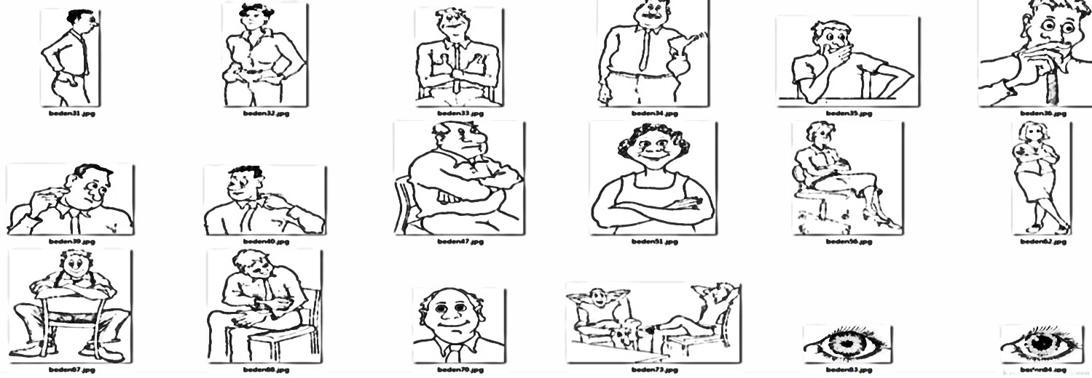
4. Beden dilinizle de hayır deyin. Muhatabınızın gözlerinin içine bakarak kararlı bir ses tonuyla konuşun. Ne söylediğiniz kadar nasıl söylediğiniz de önemli.
Bedeniniz siz konuşurken ne diyor?
Gözleriniz, duruşunuz ve ses tonumuz söylediklerinizle uyumlu mu?

Slide 26
5.Reddettiğiniz kişinin büyük bir
hayal kırıklığına uğradığını seziyorsanız,
serinkanlılığınızı muhafaza edin, mümkünse bulunduğunuz ortamı değiştirin.

Slide 27
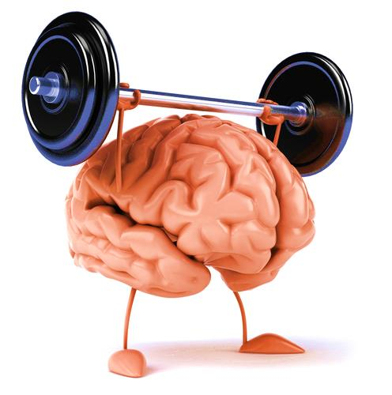
6. Beyin jimnastiği yapın.
Geçen hafta kaç kez “evet” dediğinizi listeleyin.
Sizden istenen talepler karşısında tepkinizi ve sonraki
durumunuzu irdeleyin.
Tamam dediğiniz şeylerden ötürü kendinize kızgın mısınız?
Darılmış, gücenmiş ya da içerlemiş hissediyor musunuz?
Maddi ya da manevi kayıplarınız var mı?
Değerlendirin

Slide 28
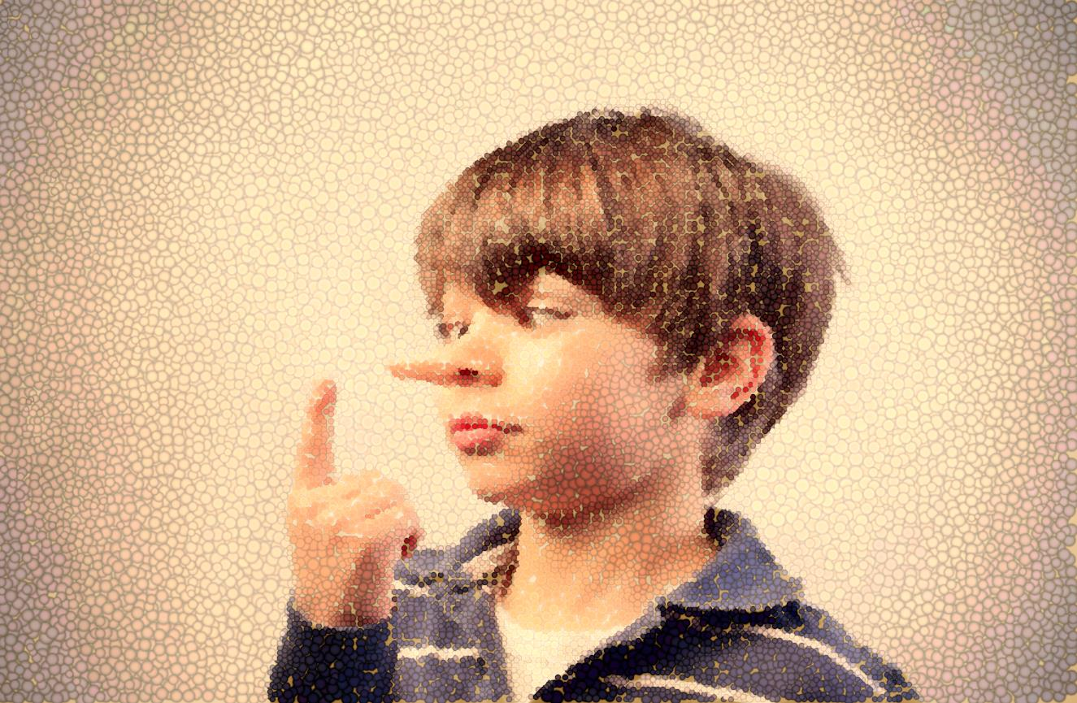
7. Yalana başvurmadan
empatik ve sempatik bir şekilde de
‘hayır’ deyin.
Notes:
Yalnız dikkat! Bazen uzun açıklamalar sınırlarımızın test edilmesine imkân tanır. Karar sizin!
“Keşke yapabilsem. Ama prensip olarak kimsenin arabasını ödünç almam ve kendi arabamı da ödünç vermem.”
“Bugün Ayşe’ye bakamayacağım için üzgünüm. Şu an çocuğunu bırakacağın bir yer bulmanın zor olacağının farkındayım ama bizim bugün için çok önceden kararlaştırılmış bir planımız var.”

Slide 29
8. Bir öneri ya da alternatif sunabilirsiniz.
Örneğin istenen şeyi gerçekten yapmak istiyor,
ama zamanınız müsait değilse,
“Şu an bunu yapamam ama şu şartlar altında gelecek hafta yapabilirim” gibi…

Slide 30
9. Hayır dediğiniz için kötü ve bencil
bir insan olduğunuzu düşünüyorsanız yanılıyorsunuz.
Hayır diyerek kendinizi koruyun
Notes:
Size “hayır” dedirtmeyen
irrasyonel ve işlevsel olmayan düşüncelerinizi ve
beklentilerinizi masaya yatırın.

Slide 31
Kısacası;
Doğal süreçte bir ergen arkadaş gurubu
tarafından kabul edilmeye,
sevilmeye,
takdir edilip onaylanmaya ihtiyaç duyar.
Bu yaşlarda ergen için arkadaşlarının kendisi hakkında ne düşündüğü çok önemlidir.

Slide 32
Yerinde ve zamanında ‘hayır’
demeyi öğrenen gençler akran
baskısına daha az maruz kalmaktadır.
‘Hayır’ diyebilen çocuk ve gençler alkol, madde bağımlılığı, cinsel istismar gibi
hem bedensel hem de psikolojik açıdan
kendisine zarar verecek etkenlere karşı
çok daha güçlü ve donanımlı olur.

Slide 33
Kendinize değer verin;
kendinizi sevmek,
yapmak istediklerinize odaklanmak, seçimlerinizi yapmak,
sevdikleriniz ile zaman geçirmek, yaşam enerjinizi dengeli kullanmaktır.

